Slide 1


Veille technologique
sur le cloud computing
MODULE : TECHNIQUES DE VEILLE
Présenté par :
Anouar BOUZHAR
Hamza KHOLTI
Chaymae Bouhnas
Ahlam El Gamani
ANNÉE UNIVERSITAIRE : 2024/ 2025
ANNÉE UNIVERSITAIRE : 2024/ 2025
Encadré par :
Mr.Wadiai Younes

Slide 2

Planing :
02
1
Problematique
2
Partie pratique
3
Plan d’investissement
4
Application

Slide 3

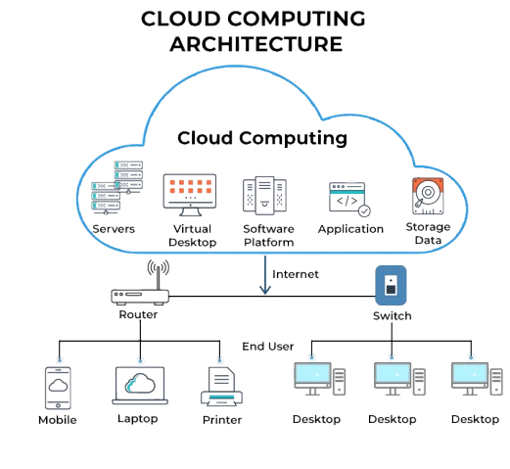
03
C’est quoi le cloud ?
04
Resources et services informatique louer via Internet
Les services et ressources comme machine virtuelle, base de données, Hébergement d’applications...

Slide 4
04
Problématique et stratégie
04
Problématique:
Strategie
Veille technologique pour une décision informée.
Recherche dans des bases scientifiques.
Collecte et stockage via ETL et data warehouse.
Visualisation des données sur un dashboard.
Analyse et validation des sources.
Évolution rapide du Cloud Computing.
Migration croissante des entreprises vers le cloud.
Enjeux liés au coût, à la sécurité et à la conformité.
Besoin d’une décision basée sur des informations fiables.

Slide 5





05
Partie pratique
04
Transform
Visualisation
Extract
Scraping
Articles

Slide 6
06
Dashboard Time
Breaking Slides

Slide 7

07
Le Moment Décisif pour un Cloud Souverain au Maroc
The Time is Now ,we are already late !!
Les géants technologiques mondiaux dominent 80 % du marché cloud marocain, créant une dépendance critique (stateofdev.ma).
Les entreprises, notamment les banques, réclament des alternatives locales sécurisées — le MSS local pourrait capter 30 % du secteur (IDC).
Le moment est crucial pour s’imposer sur le marché cloud, porté par une adoption en forte hausse.
Atouts majeurs : réduction des coûts énergétiques (-40 %) et main-d’œuvre locale qualifiée 30 % moins chère qu’en Europe.
Subventions boostant la rentabilité : Jusqu'à 46M$ d'aides publiques/privées probable pour réduire l'investissement-(estimation).

Slide 8
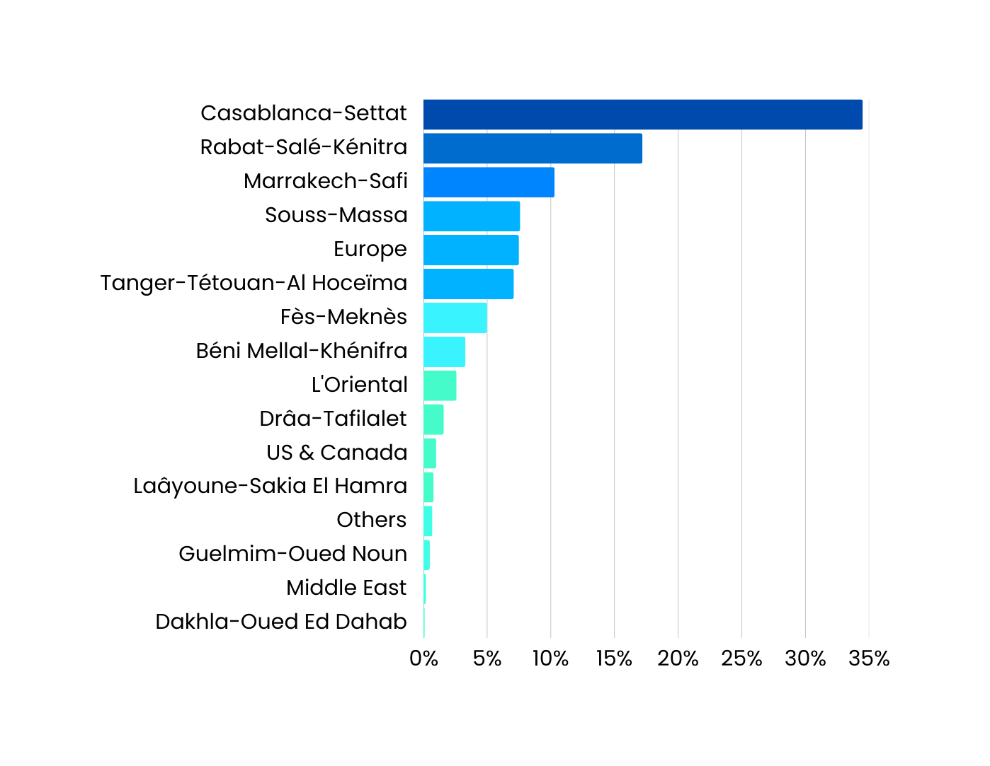
08
Stratégie d'Implantation des Centres Cloud
Edge Computing : Centres cloud positionnés pour couvrir les zones à forte densité d'entreprises.
Refroidissement marin : Eau de mer pour refroidissement, réduisant les coûts énergétiques.
Trois centres cloud : Casablanca, Rabat, Essaouira, couvrant 62 % du marché.
Essaouira stratégique :
Refroidissement marin.
Évite les chaleurs de Marrakech (-40 % refroidissement).
Entre Marrakech-Safi et Souss-Massa.
Quatrième pôle d'entreprises IT.

Slide 9
09
Nos Services Cloud : Une Offre Stratégique pour le Maroc et au-delà
IaaS
PaaS
Scalable cloud servers growing at 5.3% CAGR (IDC).
Seawater-cooled data centers cut OPEX by 40%.
Compliant with Morocco’s 2025 digital sovereignty goals.
AI platforms support 28.8% CAGR in dataset growth (Credence Research).
Healthcare AI tools align with Morocco’s 16% AI adoption rate (All About AI).
Pre-built APIs reduce time-to-market by 50%.
SaaS
MSS
Cloud ERP solutions for SMEs, tapping into Morocco’s growing ERP market (6Wresearch).
CRM software targeting €43M market (Statista).
Industry-specific apps (e.g., logistics) leveraging 15.9% SaaS CAGR (Statista).
Cybersecurity protection for 40% of vulnerable SMEs (Kaspersky).
24/7 threat monitoring amid 9.51% cybersecurity market growth (Mordor Intelligence).
Breach response inspired by CNSS leak lessons (AP News).

Slide 10
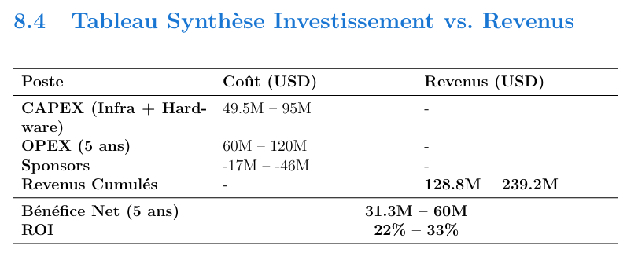
10
Budget Stratégique pour un Cloud Souverain Marocain
7.1 Hypothèses Clés,B2B
Pénétration du marché : 5% Year 1 → 25% Year 5 (1 208 entreprises ciblées)
Prix Moyens :
IaaS : 1 000– 5 000 USD/mois (VM, stockage, réseau)
PaaS : 500– 3 000 USD/mois (bases de données, conteneurs,Chatboot,...)
SaaS : 300– 1 500 USD/mois (ERP, CRM, outils collaboratifs)
MSS:1000– 5 000 USD/mois (sécurité gérée, SOC)
sources de base:
— ANRT(Rapport Cloud au Maroc 2023)
— World Bank (Coût énergétique Maroc)
— Gartner (Prix serveurs/stockage 2024)
— Ministère de l’Industrie (Subventions TI)
— IDC Maroc (Croissance du cloud en Afrique francophone)
— MCISE(Stratégie cloud des entreprises marocaines)
— Banque Mondiale (Coûts OPEX data centers MENA)
Cette étude inclut une marge de sécurité de 15%. Une analyse plus fine nécessiterait une
étude de marché détaillée par secteur.
infos extrais de rapport budgétaire

Slide 11
11
Analyse des Risques, Solutions Proposées
Catégorie | Risque Identifié | Cause | Solution Proposée
Sécurité | Cyberattaques (+35% en 2023)notamment sur les secteurs publics et bancaires. | Manque de protocoles avancés, données mal protégées | Mise en œuvre de normes ISO 27001, 27017, 27018, authentification MFA
Infrastructure | Latence élevée, pannes réseau | Connectivité limitée (coût élevé, peu de câbles Afrique) | Subventions publiques, développement de réseaux fibre + interconnexion Afrique
Compétences | Manque de profils cloud, fuite des talents | Pénurie de formations adaptées | Programmes de formation certifiants au Maroc
Marché | Faible adoption (14% en 2023) | Manque de confiance et sensibilisation | Campagnes de sensibilisation + formations cloud pour les entreprises

Slide 12
Collaborateurs Clés à Mobiliser
12
Acteurs | Rôle
Gouvernement (DGSSI, CNDP) | Réglementation, homologation, incitations fiscales
Banques (Bank Al-Maghrib) | Spécifications techniques et sécurité pour le secteur financier
Universités / Écoles IT | Formation certifiante et R&D
Opérateurs télécoms | Maroc Telecom, Inwi, Orange Maroc – Infrastructure et datacenters
Entreprises locales IT | Medasys, DataProtect – Intégration, cybersécurité, support
PME utilisatrices | Phase pilote, retour d’expérience, besoins concrets
Partenaires technologiques | AWS, Microsoft, Google pour un cloud hybride conforme

Slide 13

15
Merci de votre attention

